Slide 1
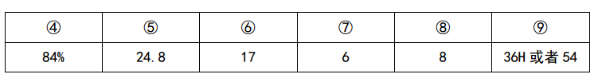
模型机经改造升级后，扩大了主存容量，并在CPU与主存之间添加了一个Cache，假设CPU总是从Cache取得数据，在一段时间内，Cache完成存取的次数为2100次，主存完成的存取次数为400次，已知Cache的存储周期为12ns，主存的存储周期为80ns。则Cache的命中率为 ④ ，Cache/主存系统的平均访问时间为 ⑤ ns。设升级后的主存容量为128KB，存储器按字节编址；Cache容量8KB，每块8字节，Cache按照4路组相联方式组织，则主存字节地址 ⑥ 位；其中“标记”字段 ⑦ 位，Cache组地址 ⑧ 位，主存地址09B3H映射到Cache的 ⑨ 组

Slide 2
(1)某CPU地址总线16位，数据总线8位，CPU 的控制信号线有：MREQ#（存储器访问请求，低电平有效），R/W#（读写控制，低电平为写信号，高电平为读信号）。若用若干个8K×4位的SRAM芯片形成32K×8位的RAM存储区域，起始地址为2000H，假设SRAM芯片有CS#（片选，低电平有效）和WE#（写使能，低电平有效）信号控制端；试写出RAM的地址范围，并画出SRAM与CPU的连接图（请标明SRAM芯片个数、译码器的输入输出线、地址线、数据线、控制线及其连接）。

Slide 3
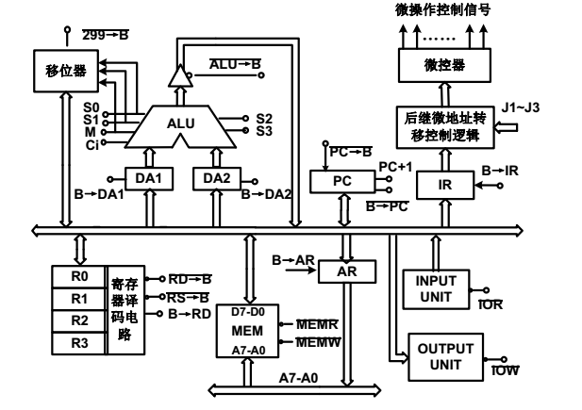
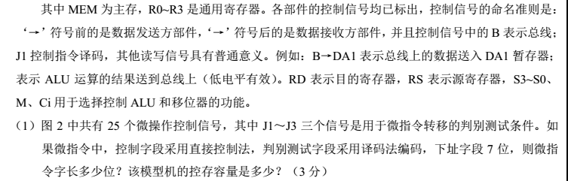

Slide 4
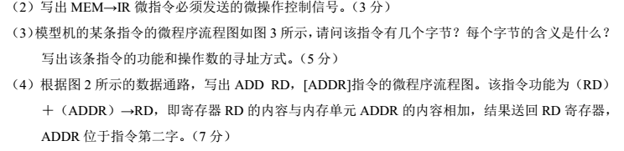

Slide 5
(2)某8位模型机采用微程序控制器，结构如上图所示。其中MEM为主存，R0~R3是通用寄存器。各部件的控制信号均已标出，控制信号的命名准则是：‘→’符号前的是数据发送方部件，‘→’符号后的是数据接收方部件，并且控制信号中的B表示总线；J1#控制指令译码，其他读写信号具有普通意义。例如：B→DA1表示总线上的数据送入DA1暂存器；ALU→B#表示ALU运算的结果送到总线上（低电平有效）。

Slide 6
模型机的某条指令的微程序流程图如图2所示，写出该条指令的功能、寻址方式、指令第二字的含义。

Slide 7
根据图1所示的数据通路，写出ADD Rd，[(Rs)+Disp]指令的微程序流程图。指令功能为（Rd）＋（（Rs）+Disp)→Rd，即源寄存器Rs的内容加上偏移量Disp之和，作为地址访存，取该内存单元的内容和目的寄存器Rd的内容相加，结果送回Rd寄存器。指令格式如下：
OP（4位） | Rs | Rd（2位）
Disp

Slide 8
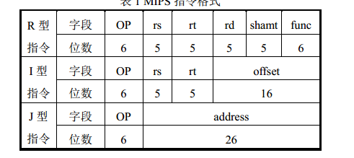
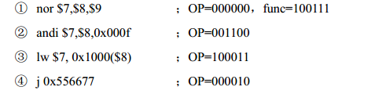

Slide 9
指令 | w_r_s | imm_s | rt_imm_s | wr_data_s | ALU_OP | Write_Reg | Mem_Write | PC_s | 指令类型
xor rd,rs,rt
sllv rd,rt,rs
andi rt, rs, imm
sw rt, offset(rs)
bne rs, rt, label
jal label

Slide 10
设有如下指令，目的操作数均为寄存器寻址，源操作数的寻址方式由下面每一条指令的注释给出，内存数据见表1所示；变址寄存器RI=10H，则按顺序执行下列指令后，写出每一条指令的执行结果填入括号中。
① MOV R0, ＃19H ；立即数寻址 R0= （14）
② MOV R1, [R0] ；寄存器间接寻址 R1= （15）
③ ADD R1, [13H] ；直接寻址 R3= （16）
④ HLT ；停机
表1
单元地址 | 内容 | 单元地址 | 内容 | 单元地址 | 内容
10H | 8AH | 14H | 7DH | 18H | F0H
11H | 47H | 15H | 33H | 19H | 12H
12H | 07H | 16H | 1BH | 20H | 10H
13H | 10H | 17H | F2H | 21H | 4EH

Slide 11
设某8位计算机指令格式如下：
OP（4位） | MOD（2位） | RD（2位）
ADDR/ DATA / DISP
其中，RD为源/目的寄存器号，MOD为寻址方式码字段，指令第二字为地址、数据或偏移量；源操作数由MOD字段和指令第二字共同确定。除了HALT指令为单字指令外，其他指令均为双字指令；操作码字段解释见表1-1，MOD字段解释见表1-2，RD字段解释见下表1-3
表1-2 表1-3
指令助记符 | 操作码 | 指令助记符 | 操作码
MOV | 0000 | SBB | 0100
ADD | 0001 | JMP | 1000
SUB | 0010 | …… | ……
AND | 0011 | HALT | 1111
MOD | 寻址方式 |  | RD | 寄存器
00 | 立即寻址 |  | 00 | R0
01 | 直接寻址 |  | 01 | R1
10 | 变址寻址(SI) |  | 10 | R2
11 | 间接寻址 |  | 11 | R3
指令ADD R1，((40H)) 的功能：R1 = ((40H))+R1；指令使用间接寻址，则该指令机器码第一字节为（9）H，第二字节为（10）H。

Slide 12
内存地址的部分单元内容如表2，若（PC）＝20H，变址寄存器（SI）＝10H，则此时启动程序执行，则程序执行的前三条指令如表3，请填写完整。
单元地址 | 内容 | 单元地址 | 内容 | 单元地址 | 内容
10H | 80H | 20H | 10H | 24H | F0H
11H | 90H | 21H | 11H | 25H | 03H
12H | 10H | 22H | 05H | 26H | F0H
13H | 11H | 23H | 12H | 27H | 20H

Slide 13
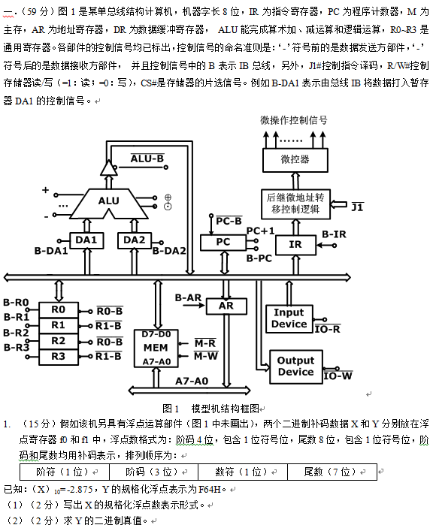
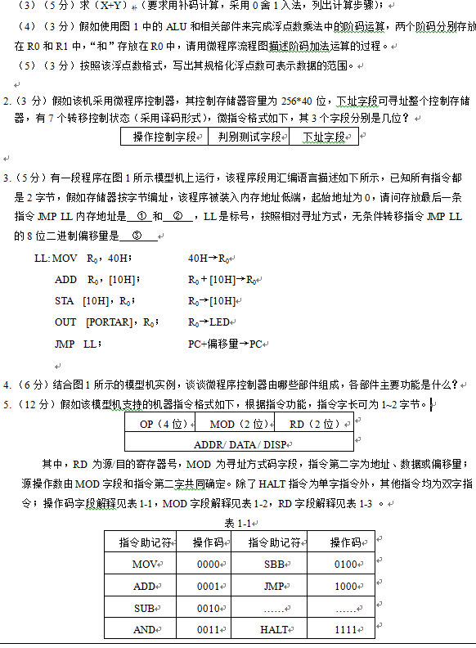

Slide 14
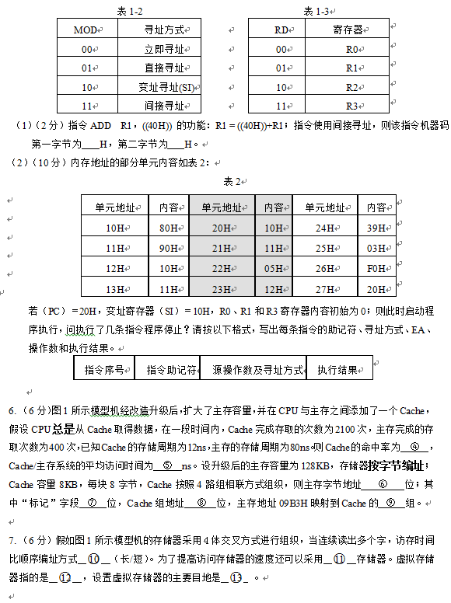
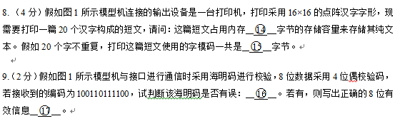

Slide 15
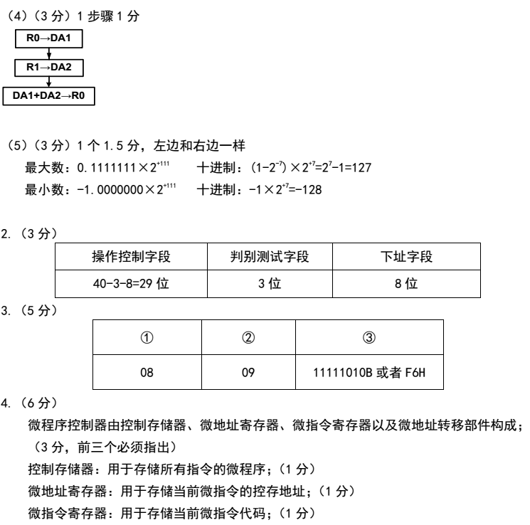
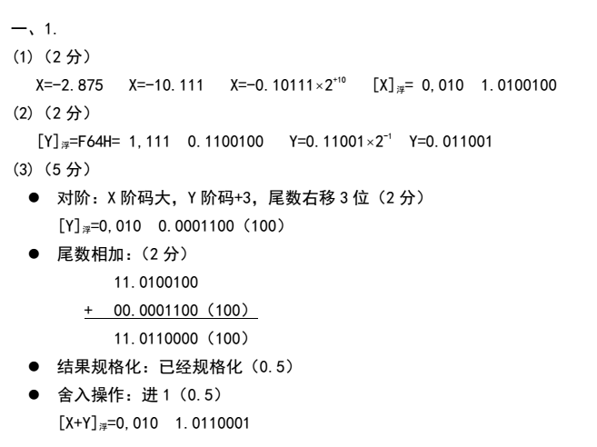
答案

Slide 16
